Slide 1
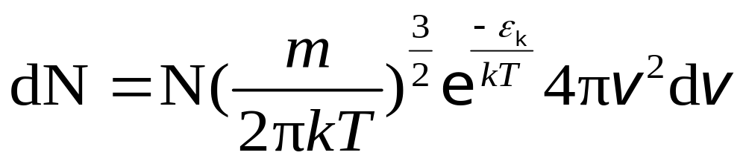
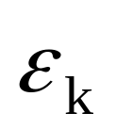
一 玻耳兹曼能量分布律
麦克斯韦速率分布律：
（1）
：分子平均动能

Slide 2
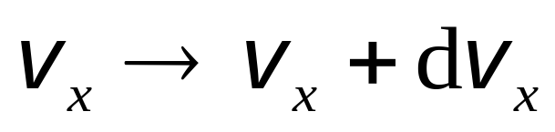
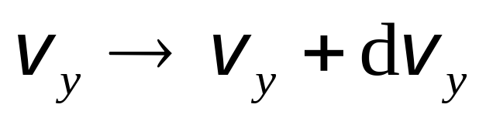
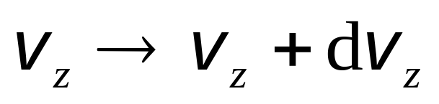
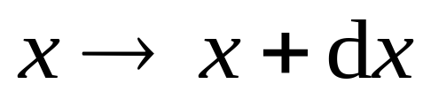
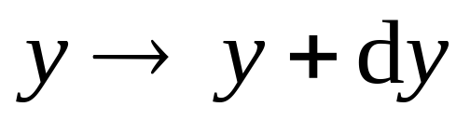
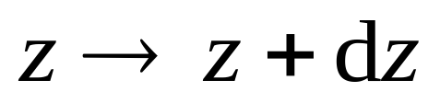
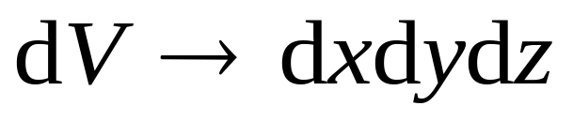
分子速度：
坐标区间：
内的分子数为：

Slide 3
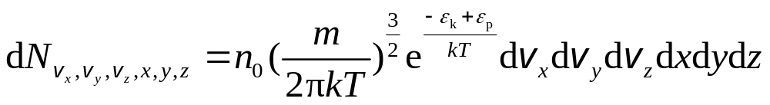
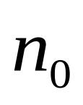
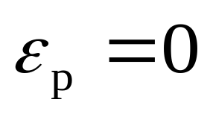
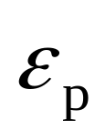
❖ 玻耳兹曼能量分布律
（2）
：势能
处单位体积内含有
各种速度的分子数
：势能

Slide 4
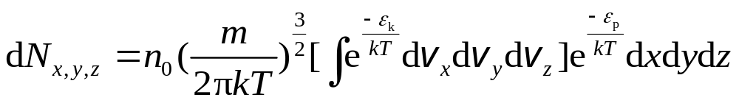
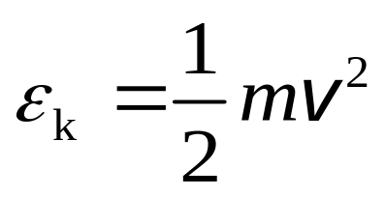
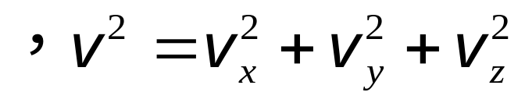
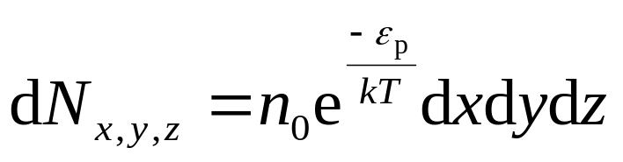
对速度进行积分：
（3）
由于：

Slide 5
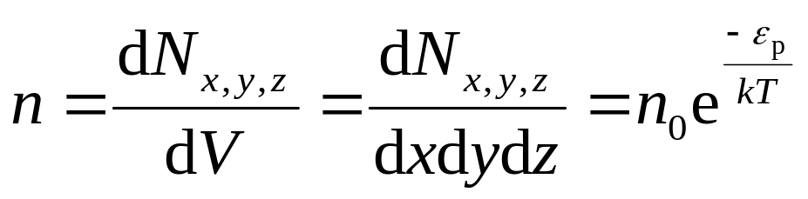
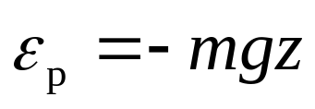
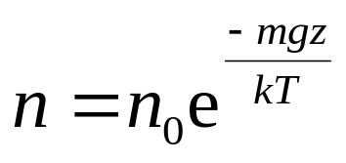
分子的数密度为：
（4）
重力场中：
重力场中气体分子数密度公式：
（5）

Slide 6

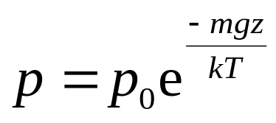
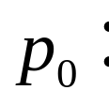



二 重力场中的等温气压公式：
理想气体物态方程：
重力场中的等温气压公式：
（6）
处大气的压强
处大气的压强

Slide 7
选择进入下一节：
12-0 教学基本要求
12-1 平衡态 理想气体物态方程
热力学第零定律
12-2 物质的微观模型 统计规律性
12-3 理想气体的压强公式
12-4 理想气体分子的平均平动动能
与温度的关系

Slide 8
选择进入下一节：
12-5 能量均分定理 理想气体的内能
12-6 麦克斯韦气体分子速率分布律
* 12-7 玻耳兹曼能量分布律 等温气压公式
12-8 分子的平均碰撞频率和平均自由程
* 12-9 气体的迁移现象
* 12-10 实际气体的范德瓦耳斯方程
END

